Slide 1

无线互联网
产品质量保证

Slide 2

怎样保证产品质量

Slide 3
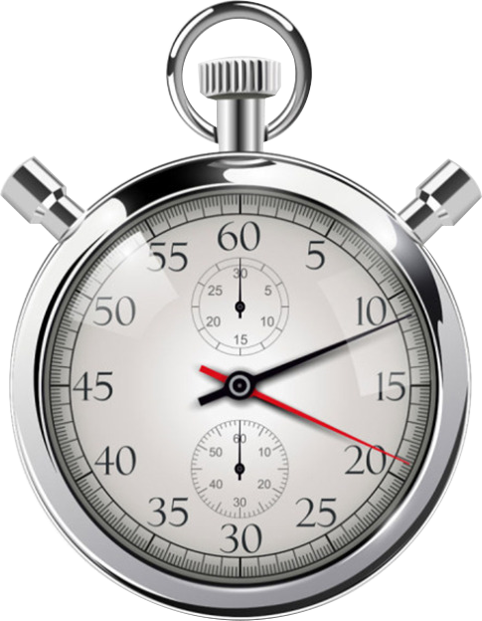
无线互联网产品特点：
快
变

Slide 4
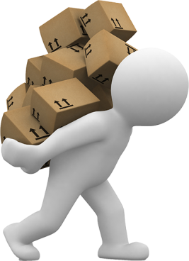
走过的弯路
白盒测试

Slide 5
走过的弯路
功能测试
界面测试

Slide 6
走过的弯路
集成测试 系统测试
适配测试 电量测试
流量测试 稳定性测试

Slide 7
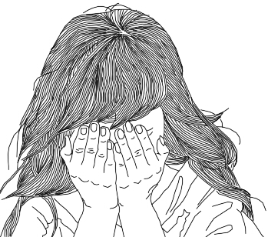
一个流泪的故事
用例评审10个小时
1200多个用例
测试执行是另一个人
发现数百处产品规格与用例描述不符
结果......
Notes:
早期手机QQ版本
用例写的超级全面
两个人：一个人写用例，一个人执行，而不是一开始同时介入，理解用例就很费时间
需求变更在用例评审时才知道

Slide 8
得出的结论
再NB的测试设计也抵挡不住一个字：
变

Slide 9
得出的结论
再多的测试人员也不能满足项目的核心目标：
快

Slide 10
引发的思索
怎么办？

Slide 11

引发的思索
自动化？
↓
盲目
更崩溃！

Slide 12
回到最初测试定位
都需要测什么？

Slide 13
回到最初测试定位
正确性
专项

Slide 14
回到最初测试定位
1. 正确性

Slide 15
正确性
为什么是正确性？
保证你的产品是对的!

Slide 16
正确性
如何做正确性测试？
跟进需求，他变你也变！

Slide 17
回到最初测试定位
2. 专项

Slide 18
专项
为什么是专项？
确定你的优化方向！

Slide 19








专项
专项测试都做什么？
功能测试 电量测试
稳定性测试 适配测试
流量测试 速度测试
性能测试 弱网络测试

Slide 20

专项
如何做专项测试？

Slide 21

为什么选择BITA？
快

Slide 22

为什么选择BITA？
准
Notes:
Qq音乐报告

Slide 23
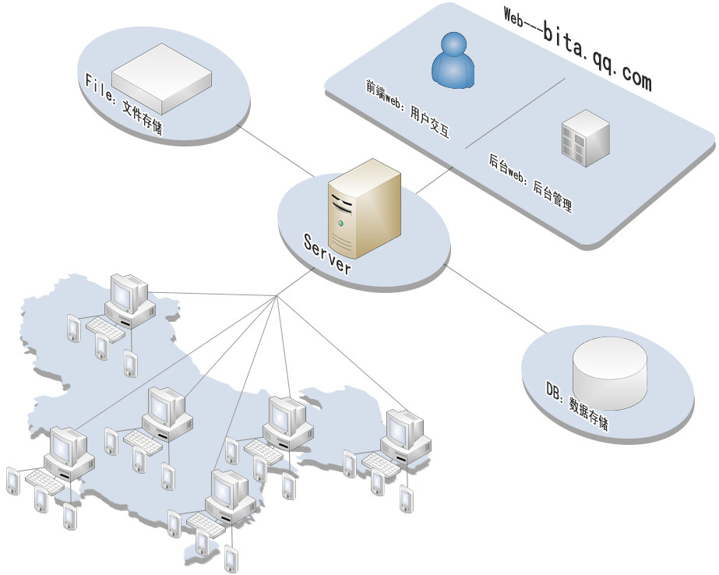
bita系统架构分布

Slide 24
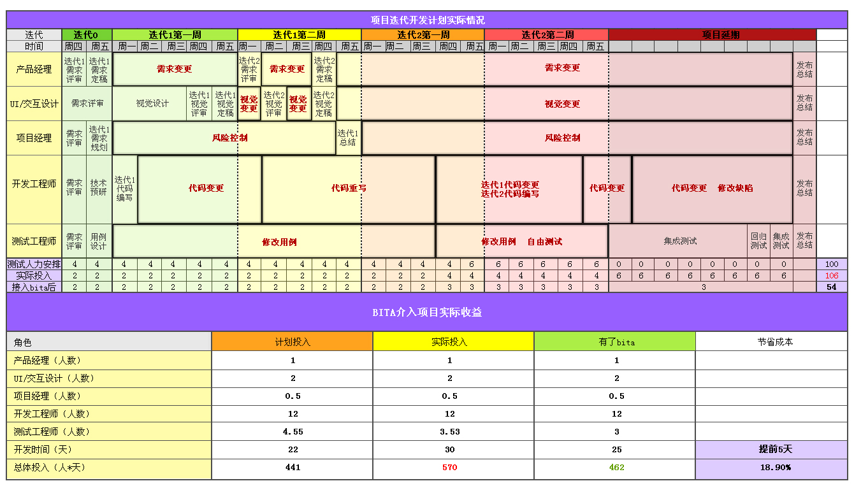
Notes:
Qq音乐报告

Slide 25

无线应用成功的基石
bita云平台测试整体解决方案_手机QQ.xlsx
6月月报.jpg
深度遍历适配测试.jpg

Slide 26

Q&A

Slide 27
